Slide 1

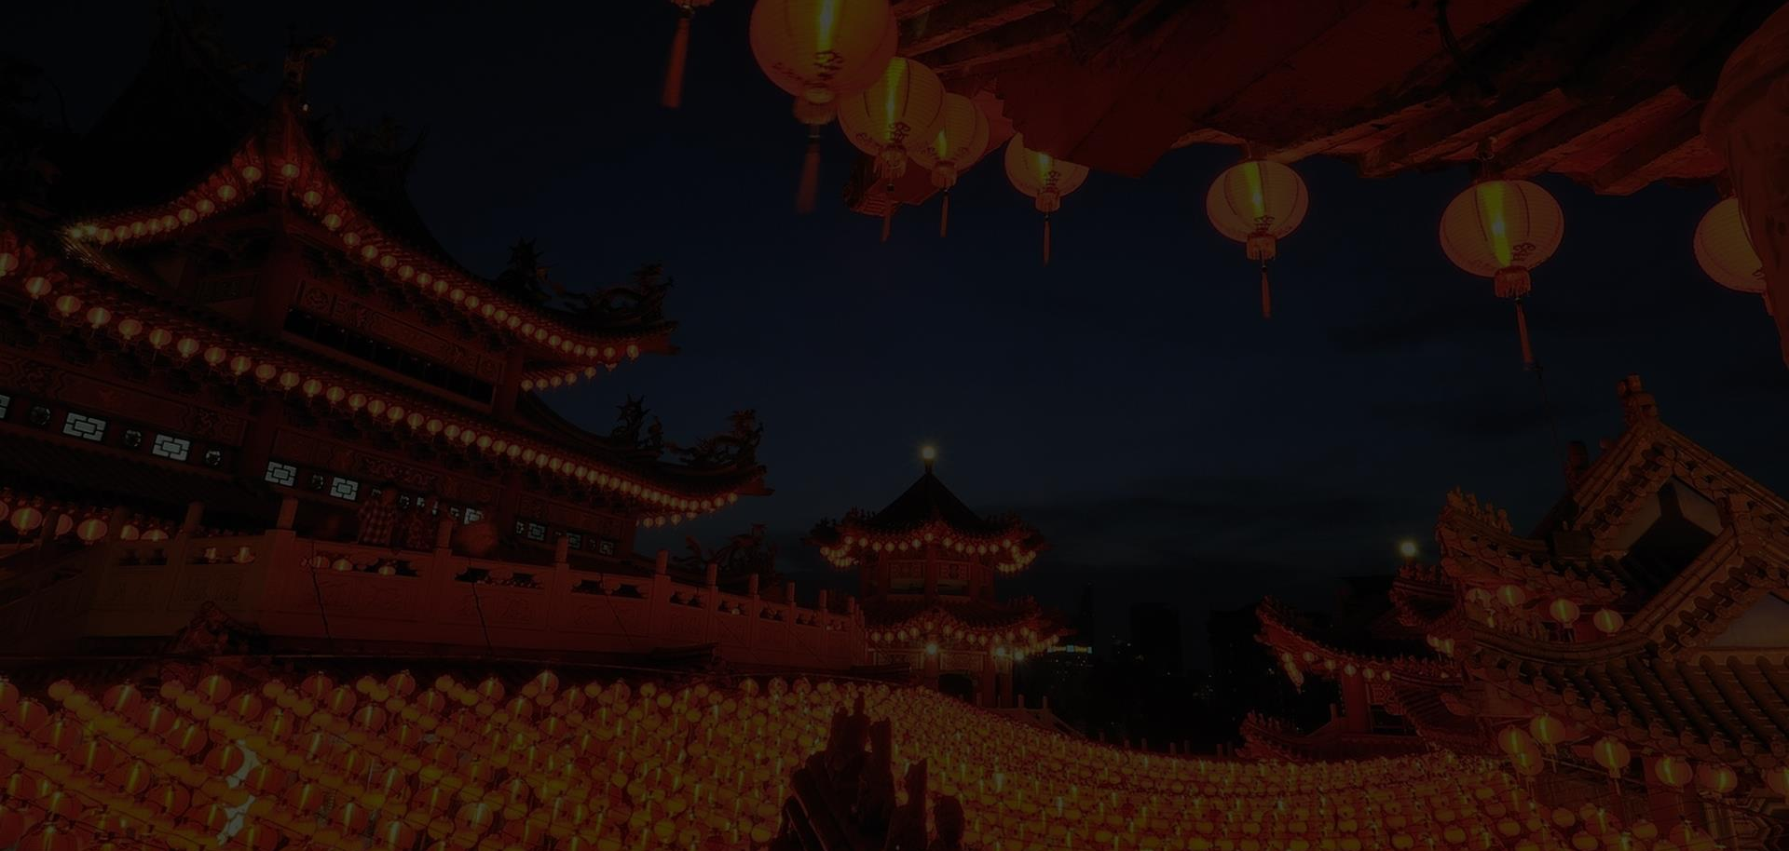
Asynchronous
Image search
14110088 정건우
14110089 정도영

Slide 2
INDEX
01
02
03
04
05
주제 선정이유
사용된 기술
사용된 기법 & 설계
향후 계획
역할 분담
Asynchronous
Image search

Slide 3





01
주제 선정
이미지 검색
원하는 토픽 검색
다시검색? || 새로고침??
원하는 이미지
고화질, 무료
편하게 찾을 수는 없을까?

Slide 4
02
사용된 기술
React v16- MVC 프레임워크에서의
뷰 부분을 컴포넌트로 만들어 사용 할 수 있게 도움
Axios – 서버와 통신을 하기 위한 라이브러리
Material – UI 작성을 도와주는 프레임워크
ETC ) CRA, Express, pixabay, ES6

Slide 5
03
사용한 기법
이미지 검색
어떻게
분류 시켰을까?
1.무료 이미지들을 모아둔 서버
2.검색어를 서버에 요청
3.이미지들에 달린 토픽을 비교

Slide 6


1.요청 받은 이미지 URL 전송
2.다음 요청을 대기
③
②
1.Image server 에 통신
2.검색어를 이미지에 달린 토픽과 비교
3.검색어를 포함하는 이미지 URL 요청
Image server
Develop server
①
1.검색어 실시간 전달
④
1.내려받은 URL 전송
2.이미지 저장 및 확인
User

Slide 7
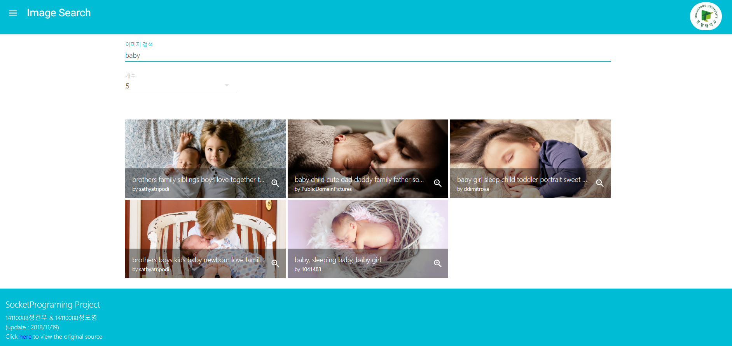
Asynchronous

Slide 8
04
역할 분담
정건우
서비스 기능 구현
퍼포먼스 최적화
서비스 배포
정도영
아이디어 구상
UI 디자인 담당
PPT 제작

Slide 9
향후 계획
고화질 이미지를 다량 불러오는 서비스이기 때문에 속도 측면에서 아쉬운 점을 보여 퍼포먼스 개선을 위한 최적화를 계속 진행 예정입니다.
Asynchronous
Image search

Slide 10
감사합니다.
Asynchronous
Image search

